Slide 1


TRƯỜNG TIỂU HỌC ĐOÀN KHUÊ
TIẾNG VIỆT 1

Slide 2




01

Slide 3
TIẾT 3

Slide 4
5
Chọn từ ngữ để hoàn thiện câu và viết câu vào vở.
thông minh
xuất sắc
vui mừng
tài sản
đèn báo hiệu
a. Giống như xe cứu hoả, xe cứu thương cũng có
(…)
b. Chúng ta cần bảo vệ của nhà trường.
(…)

Slide 5

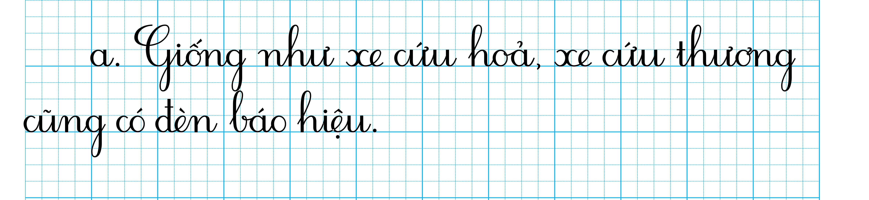

VIẾT

Slide 6
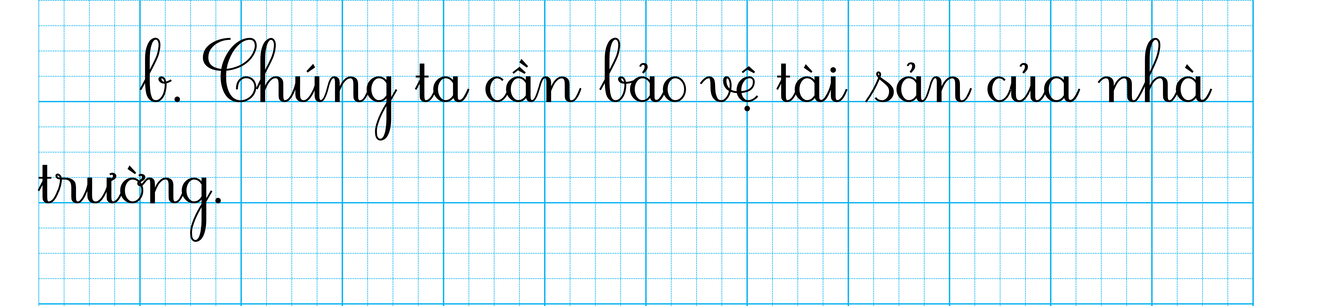
VIẾT

Slide 7
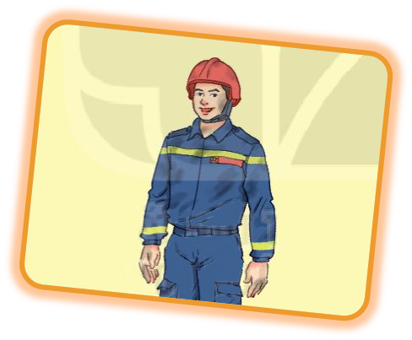
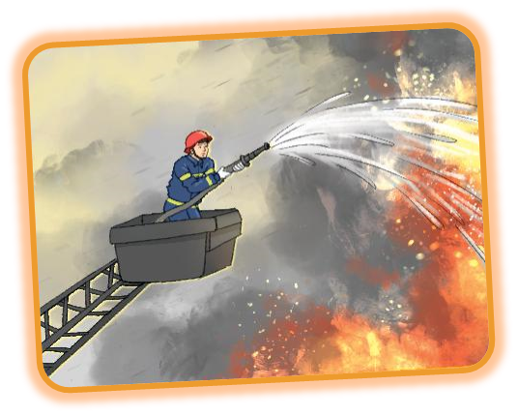
6
Quan sát tranh và dùng từ ngữ trong khung để nói theo tranh:
dũng cảm
lính cứu hoả
nhanh nhẹn
khoẻ mạnh

Slide 8
TIẾT 4

Slide 9
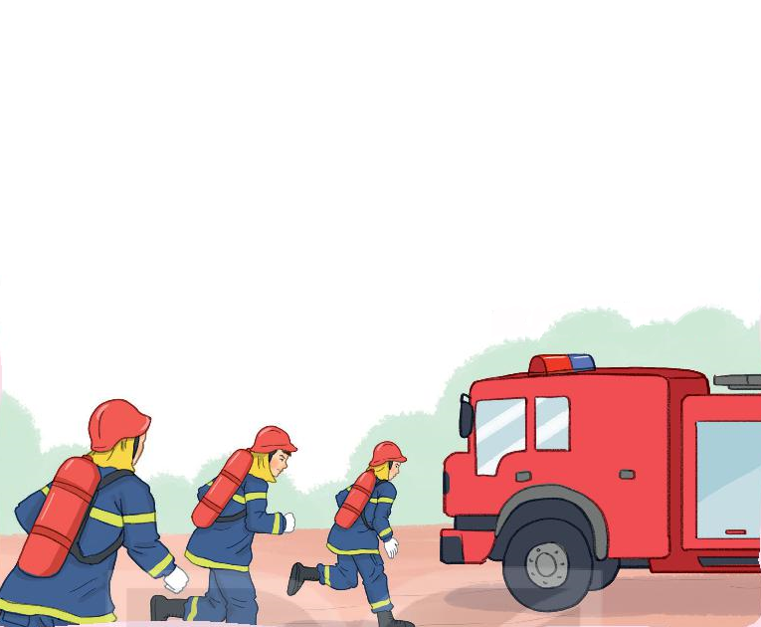
7
NGHE VIẾT
Chuông báo cháy vang lên. Xe cứu hỏa bật đèn báo hiệu, rú còi, chạy như bay đến nơi có cháy. Các chú lính cứu hỏa dùng vòi phun nước dập tắt đám cháy.

Slide 10
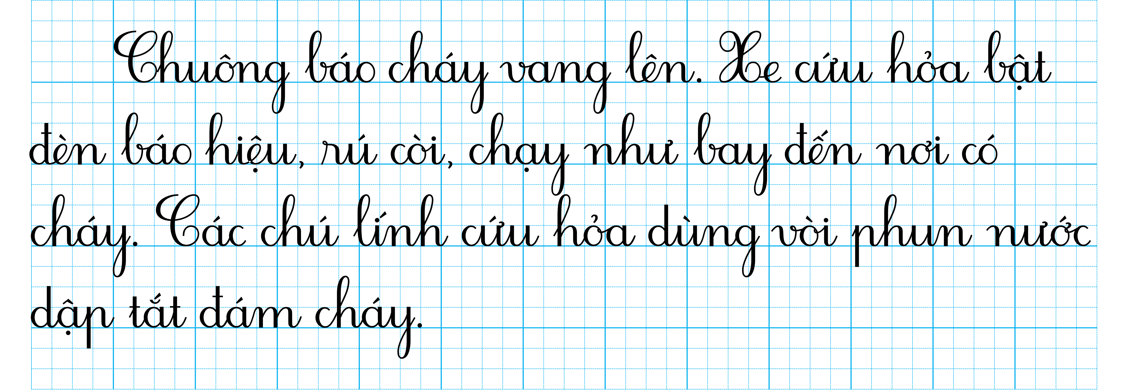
7
NGHE VIẾT
Notes:
Viết lùi đầu dòng. Viết hoa chữ cái đầu câu, kết thúc câu có dấu chấm.

Slide 11






8
Chọn vần phù hợp thay cho ô vuông
a. oa hay uê ?
toà nhà
trí tuệ
khoá cửa
b. ưu hay iu ?
cứu giúp
nặng trĩu
lưu ý

Slide 12
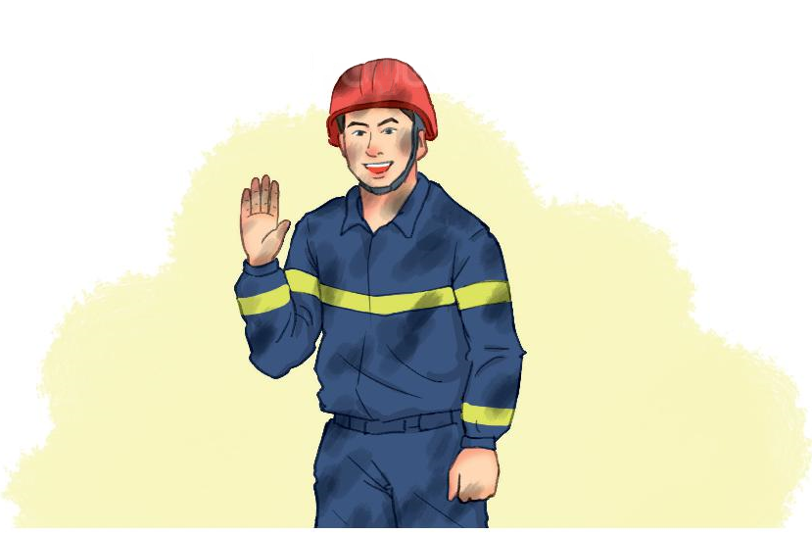
9
Đặt tên cho hình dưới đây
Notes:
gợi ý: HS chú ý đến các chi tiết trong hình người lính cứu hoả: trang phục, thân hình khoẻ mạnh, khuôn mặt đen sạm vì khói,...

Slide 13



HOẠT ĐỘNG TIẾP NỐI

